Slide 1
La violencia en la escuela: Comprensión, detección, prevención y erradicación.
Silvia Conde

Slide 2
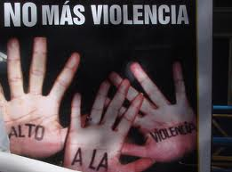
La cultura de la violencia
Violencia
Son las acciones que una persona o un grupo ejerce sobre otra para molestarla, dañarla, someterla o para obligarla a hacer lo que no quiere. La violencia es aprendida y evitable.

Slide 3
Violencia escolar
Fenómeno complejo que se produce cuando se conjuntan:
Condiciones familiares: violencia intrafamiliar o el desapego.
Características personales: precarias habilidades sociales, pobre autoconcepto y asertividad.
Condiciones escolares: Autoritarismo, débil autoridad, ingobernabilidad, excesivos controles disciplinarios y mala calidad de las relaciones interpersonales.

Slide 4
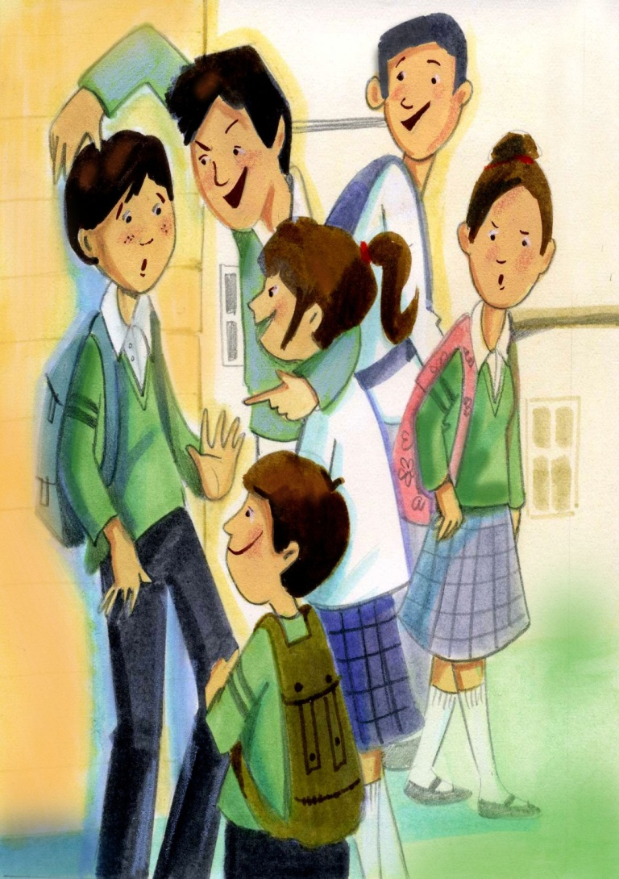
La cultura de la violencia. Causas y factores de riesgo
No se puede aprender en un contexto de violencia.
La violencia favorece un clima de tensión y un deterioro gradual de las personas, de las interacciones y del colectivo escolar.
Propicia las conductas delictivas, los hechos de sangre y la pérdida del aprecio por la dignidad humana.

Slide 5
Las raíces de la violencia: un modelo ecológico
Factores biológicos y de la historia personal
Las relaciones más cercanas
Contextos comunitarios
Factores de la estructura de la sociedad

Slide 6
Con frecuencia la escuela reproduce la violencia que ocurre en el entorno, pero también hay condiciones escolares que producen o propician la violencia, entre otras:
El silencio y la complicidad ante las agresiones.
El maltrato, el abuso de poder y el autoritarismo por parte del personal.
La impunidad.
La discriminación.
La inequidad.
La aplicación inconsistente del reglamento.
La ausencia de procesos de mediación y resolución noviolenta de conflictos.

Slide 7
Conductas que afectan la convivencia escolar
Disrupción o violencia contra las tareas escolares.
Vandalismo o violencia contra las pertenencias.
Violencia entre personas
Bullying: acoso y hostigamiento entre compañeros.
Violencia entre alumnos.
Indisciplina o violencia contra las normas de la escuela.
Entre alumnos y el personal.

Slide 8
Disciplina
La prevención de la violencia inicia desde la organización escolar, la forma como se manejan los conflictos, como se definen las normas, en el tipo de interacciones que se dan entre la comunidad escolar y en el tipo de disciplina que se establece.
La disciplina basada en la convicción, la responsabilidad y la confianza debería ser el resultado de un compromiso de todos por crear un ambiente de respeto.
La disciplina con compromiso ayuda a fortalecer varios factores de protección de riesgos y a prevenir la violencia de manera integral.

Slide 9

Bullying
Conducta de persecución física y/o psicológica que realiza el alumna o la alumna contra otro, al que elige como víctima de repetidos ataques. Esta acción, negativa e intencionada, sitúa a las víctimas en posiciones de las que difícilmente pueden salir por sus propios medios.
Dan Olweus.
También se le conoce como acoso, maltrato, hostigamiento e intimidación entre estudiantes.

Slide 10
Características del Bullying
Intencionalidad
Persistencia
Asimetría de poder
Son actos premeditados con el fin de provocar daño o agredir a otro.
Sin embargo, no siempre se tiene plena conciencia de lo que se está haciendo.
Se trata de actos que se repiten y se prolongan durante un tiempo.
Existe un desequilibrio y desigualdad de fuerzas entre el abusador y el abudado.
El poder se puede basar en la fuerza física, en el apoyo de un grupo de compañeros o en la incapacidad de la víctima para defenderse.
Naturaleza social del fenómeno
Ocurre frente a otros compañeros, espectadores o cómplices que pueden asumir un rol de refuerzo del comportamiento del matón o simplemente apoyar o legitimar su proceder.
La principal motivación no es la de reaccionar de modo violento a una provocación ni obtener ventajas materiales mediante un ataque directo a un compañero, sino afirmar el poder de uno sobre el otro en el ámbito de su propia red social de referencia.

Slide 11
Tipos de bullying
Directo
Indirecto
Cyber-bullying
Acoso sexual
Son manifestaciones abiertas, visibles, ya sea de tipo físico (golpes, puñetazos, patadas), verbal (amenazas, agresiones) o con el uso de armas.
Son actos ocultos, sutiles y difíciles de identificar como la difusión de calumnias sobre los compañeros. Es más frecuente entre las mujeres.
Se centran en el deterioro de las relaciones y se expresan en acciones como excluir del grupo, segregar o “robar amigos”.
Uso de las TIC, principalmente los teléfonos celulares, la mensajería instantánea y las redes sociales para acosar e intimidar.
Especialmente se observa un acoso sexual de tipo homofóbico o hacia compañeros y compañeras con comportamientos sexuales no estereotipados
Relacional

Slide 12
En un pleito o en un conflicto:
-Todos se sienten agredidos.
-No importa si la otra parte es más débil o más fuerte.
Ante las bromas
-Todos se ríen y reconocen que es una broma.
En el bullying:
-Sólo la víctima siente la agresión.
-Los agresores buscan víctimas más débiles.
-La víctima se siente agredida y lastimada por la supuesta broma, la cual le provoca miedo y ansiedad.
El bullying se puede diferenciar de otras formas de violencia tomando en cuenta lo que sienten los alumnos en esta situación.

Slide 13
Rasgos de los protagonistas
Agresores
Intimidados
Espectadores (cómplices, indiferentes, reforzadores y defensores,

Slide 14
Durante esta semana en la escuela… | Nunca | Un día | Más de dos días | Todos los días
1. Los maestros invirtieron más del 20% del tiempo en callar al grupo.
2. Algunos alumnos empujaron a los demás en la formación para entrar al salón.
3. Un alumno arrojó objetos a sus compañeros durante la clase.
4. Los alumnos violan las normas.
5. Los alumnos salen del salón a mitad de la clase sin solicitar permiso.
6. Hubo peleas dentro de algún salón cuando el grupo estuvo solo.
7. Varios alumnos se pelearon a golpes en el recreo.
8. Un niño golpeó e insultó a todo el que se atravesó en su camino.
9. Algunos alumnos se ofendieron y agredieron verbalmente.
10. Hubo constantes robos entre alumnos.

Slide 15
Durante esta semana en la escuela… | Nunca | Un día | Más de dos días | Todos los días
11. Un grupo de niñas y niños insultó, ridiculizó o excluyó constantemente a una compañera o compañero que no pudo defenderse.
12. Varios alumnos sufrieron burlas y fueron molestados por algunos de sus compañeros y no pudieron defenderse ni pidieron ayuda.
13. Algunos niños y niñas se quedaron sin comer porque los abusadores del plantel les quitaron su comida.
14. Hubo zonas de las instalaciones escolares a las que algunos niños y niñas no quisieron porque temen que los alumnos más grandes los golpeen o les quiten sus cosas.
15. Algunos alumnos se sintieron inseguros, se negaron a realizar las actividades con ciertos compañeros y prefirieron estar cerca de los docentes cuando se acercan esos niños.
16. Los alumnos interrumpen la clase con bromas, gritos o comentarios mal intencionados.
17. Los alumnos suspendieron una o varias clases mediante actos de boicot, bromas o amenazas.
18. Los alumnos mostraron una actitud retadora hacia los profesores.

Slide 16
Autoevaluación para el alumnado
Durante esta semana en la escuela un compañero, una compañera o un grupito… | Nunca | A veces | Más de una vez | Casi siempre
Me puso un apodo.
Ofendió a mi familia
Intentó pegarme.
Me trató mal porque soy diferente a él.
Me amenazó.
Intentó quitarme mi dinero.
Me quitó la comida
Escribió cosas ofensivas sobre mí en el baño

Slide 17
Autoevaluación para el alumnado
Durante esta semana en la escuela un compañero, una compañera o un grupito… | Nunca | A veces | Más de una vez | Casi siempre
Me pegó
Me encerró en el baño
Me sacó de la fila para comprar en la cafetería
Me metió en un chisme.
Me echó la culpa de algo que no hice
Me gritó
Se burló de mi cuerpo.

Slide 18
Estrategias para fortalecer la convivencia escolar y prevenir la violencia

Slide 19
Análisis de la situación
Detectar los problemas de violencia.
Cuestionar el sentimiento de que es inevitable la violencia.
Planeación de la intervención
Establecer estrategias preventivas y terapéuticas con un enfoque ecológico y humanista.
Atender de manera especial los factores individuales, escolares y familiares que propician la violencia.
Intervención
Aplicación de las estrategias diseñadas por la comunidad escolar, los Consejos Escolares de Participación Social, con el apoyo de asesores técnico pedagógicos y supervisores.
Identificar los factores que incrementan el riesgo de violencia en la escuela y de aquéllos que funcionan como escudo protector.
Analizar los procesos, prácticas, rutinas y estrategias mediante las cuales se produce y reproduce la violencia en la escuela.
Propiciar la implicación de toda la comunidad educativa en el diseño de la intervención.

Slide 20
Estrategias para prevenir y atender el acoso entre pares
Acciones institucionales
Acciones formativas en el espacio de las asignaturas
Acciones recreativas
Acciones entre pares

Slide 21
Estrategias en la política escolar
La escuela en su totalidad asume la naturaleza multidimensional del problema, lo analiza integralmente y define estrategias de manera colegiada para reducir el acoso y tratar los incidentes cuando ocurran.
Consejos de escuela integrados por alumnos de todos los grados.
Diagnósticos de las características de la vida escolar.

Slide 22
Estrategias en la política escolar
Jornada escolar de debate para elaborar un plan de acción.
Círculos de padres que analicen casos específicos y planteen soluciones.
Crear institucionalmente unas “bases comunes contra la agresión en la escuela”, en las que se incluyan normas específicas contra el bullying, valores y criterios de convivencia.

Slide 23
Abordaje curricular
Espacios dentro de las asignaturas para que el docente afronte el tema y favorezca la sensibilización del alumnado ante el problema.
EMPLEO DE MATERIALES Y RECURSOS PARA LA SENSIBILIZACIÓN
CÍRCULOS DE CALIDAD
JUEGOS DE ROLES PARA PLANTEAR LA BASE CONCEPTUAL DEL TEMA

Slide 24
Abordaje curricular
ELOGIO Y ATENCIÓN CARIÑOSA PARA EL ALUMNADO
APRENDIZAJE COOPERATIVO BASADO EN LA CORRESPONSABILIDAD
REALIZACIÓN DE ACTIVIDADES COMUNES POSITIVAS EN EL GRUPO

Slide 25
Fortalecer las habilidades sociales del alumnado
Actividades sistemáticas para favorecer la capacidad comunicativa del alumnado, el manejo de emociones, la empatía, el diálogo, la capacidad de trabajo cooperativo para resolver los problemas.
Trabajo con pequeños grupos que presentan mala conducta, dificultad para comunicarse o riesgo de exclusión.

Slide 26
Espacios escolares seguros
Aumentar la supervisión en el patio de recreo.
Horarios diferenciados para el uso del patio de recreo.
Reestructuración del patio para reducir el aburrimiento y las peleas por el control del espacio.
Identificar zonas de riesgo.
Formación de alumnos como supervisores a la hora del almuerzo o del recreo.
Cero tolerancia al acoso.

Slide 27
Estrategias reactivas
Evitar, reducir o frenar cualquier secuela de un comportamiento dañino.
Reaccionar a los incidentes de acoso de un modo razonable, proporcionado y consistente.
Salvaguardar al alumno que ha experimentado el acoso y poner en marcha fuentes de apoyo.
Aplicar sanciones disciplinarias directas para el acosador.
Teléfono de contacto para que el alumno acosado pueda pedir ayuda y protección. .

Slide 28
Acciones reconstituyentes
Se repara el daño causado a la víctima y se busca una solución de manera que se resuelva la confrontación.
Se espera sensibilizar a los acosadores acerca del daño que hacen a la víctima y alentar a las víctimas provocativas a cambiar su comportamiento de forma positiva.

Slide 29
Acciones reconstituyentes
Método de preocupación compartida (Pikas) Combina encuentros individuales y grupales, con cinco fases consecutivas:
  Charla con los agresores.
  Charla individual con la víctima
  Reunión grupal preparatoria
  Reunión cumbre
  Seguimiento de los resultados

Slide 30
Apoyo de pares
Usa el conocimiento, las habilidades y la experiencia de los mismo niños y jóvenes de un modo planificado y estructurado para enfrentar y reducir el acoso a través de estrategias proactivas y reactivas. Se espera sensibilizar a los acosadores acerca del daño que hacen a la víctima y alentar a las víctimas provocativas a cambiar su comportamiento de forma positiva.

Slide 31
Apoyo de pares
Círculo de amigos, círculos de apoyo. Alumnos que son preparados para hacerse amigos de los que se aíslan o son rechazados.
Pares tutores.
Método de grupo de apoyo: mezcla la presión social y la toma de conciencia del daño.

Slide 32
Apoyo de pares
Confraternización: Creación de compañeros del patio de recreo que ayudan a los alumnos solitarios o acosados durante el recreo y las clases.
Entrenamiento del espectador como defensor.
Mediación de pares.

Slide 33
Gracias
GRACIAS
Silvia Conde
condesilvia@albanta.org.mx
www.albanta.org.mx

